Slide 1
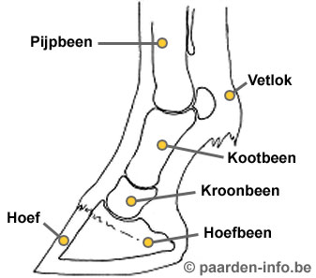
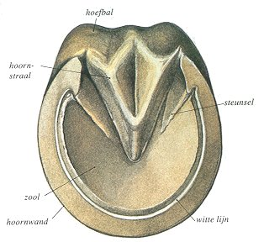
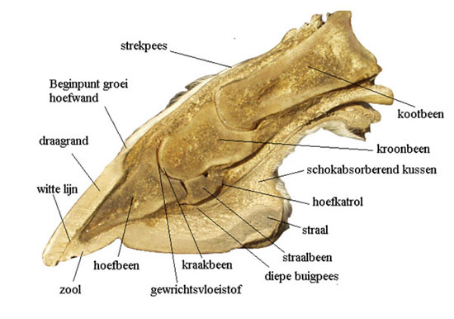
Hoefkunde
Anatomie

Slide 2
De ondervoet

Slide 3
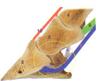
Pezen
Rood
Strekpees
Blauw
Diepe buigpees
Groen
Oppervlakkige
buigpees

Slide 5
De Hoef
1. Draagrand 2. Witte lijn 3. Hoornzool 4. Straal 5. Zijdelingse straalgroeven 6. Middelste straalgroeven 7. Hoornige steunsels 8. Hoornige ballen (Hoefballen) 9. Verzenen

Slide 6
De hoeven

Slide 7
De hoornschoen

Slide 8
Hoefbeen zit in de hoornschoen
Zit vast met de vleeslamellen tussen de hoornlamellen van de hoornschoen
‘Hangt’ in de hoornschoen

Slide 10
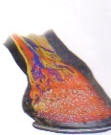
Bloedvaten

Slide 11
Hoefkatrolgebied
1. Straalbeen
2. Hoefbeen
3. Kroonbeen
7. Diepe buigpees
A. Slijmbeurs

